Slide 1
BALANZA COMERCIAL EXPORTACIONES E IMPORTACIONES DE BIENES
En esta sección se analizará el cambio que ha tenido la balanza comercial de bienes de Colombia en los últimos cuatro años

Slide 2
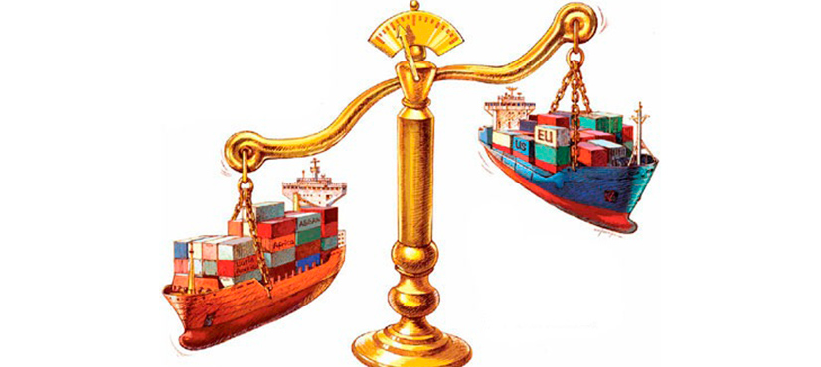
¿Qué es la balanza comercial?
Es el registro económico de un país donde se recogen las importaciones y exportaciones de mercancías, es decir, son los ingresos menos los pagos del comercio de mercancías de un país.

Slide 3
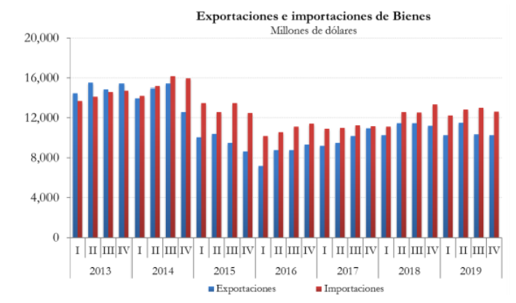
Fuente: Evolución de la Balanza de Pagos y Posición de Inversión Internacional Enero – Diciembre 2019. Banco de la República. Marzo de 2020

Slide 4
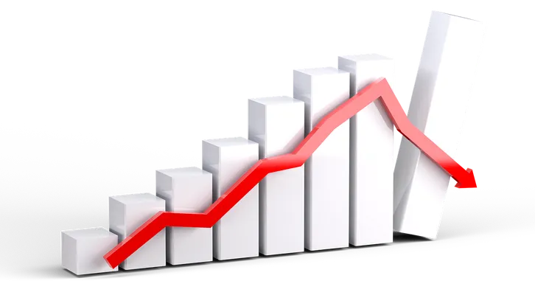
En primer lugar podemos evidenciar que las importaciones siempre han sido superiores que las exportaciones, lo cual explica el déficit comercial en el que se mantiene el país. Esto se debe a cuatro situaciones en particular:
Debilidad de la exportación de bienes y servicios.
Política económica que apoya la inversión exterior.
Los consumidores prefieren adquirir bienes extranjeros antes que los de producción nacional.
Los precios de los bienes extranjeros son más baratos que los bienes locales.

Slide 5
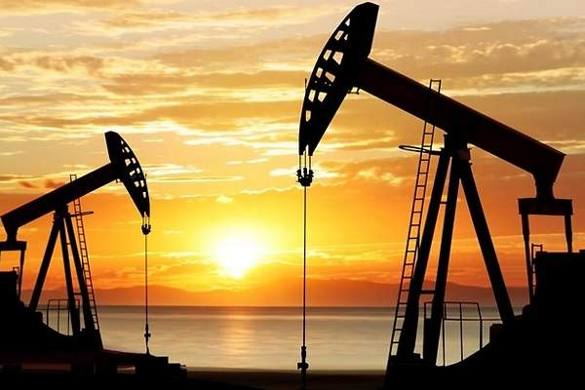
Notamos que el aumento o déficit en las exportaciones del país depende en gran medida del petróleo y sus derivados. Así:
En el 2016 se redujo la cantidad de volúmen exportado, el cual no logró compensar el aumento del precio.
En 2017 y 2018 aumentó debido a un alza en el precio y el volúmen de este
En 2019 hubo un baja de los precios. el cual no pudo ser compensado con el aumento de volúmen exportado.

Slide 6
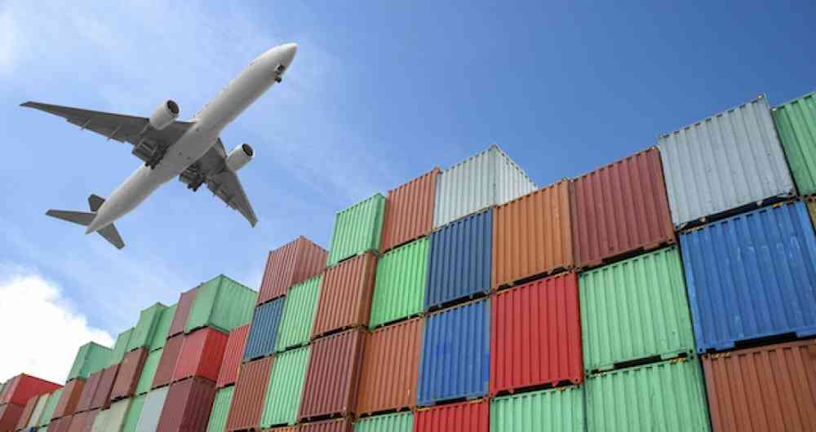
Por otro lado, las importaciones realizadas en Colombia, clasificadas en cuatro categorías (Bienes de capital para la industria, equipos de transporte, combustible y lubricantes, y bienes de consumo), suelen tener un comportamiento generalizado; es decir, suele ocurrir un aumento o una disminución de todos al tiempo.

Slide 7
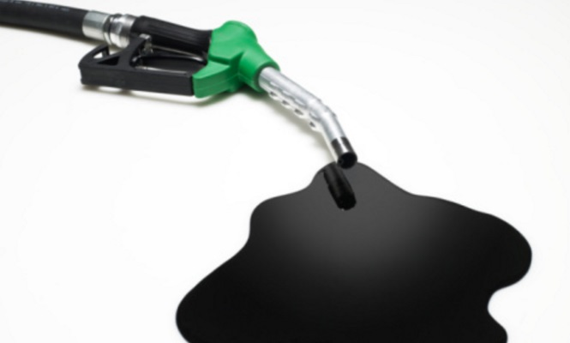
Sabemos también que uno de los mayores productos importados son los combustibles, y que a su vez el producto más exportado es el petróleo y sus derivados. Por lo cual es fácil concluir que una posible solución a corto plazo a este déficit comercial sería construir la infraestructura necesaria para la transformación del crudo, lo cual si bien disminuiría el volumen exportado podría disminuir, se evitaría el importe de los transformados lo cual representa más dinero para la economía colombiana

